Slide 1
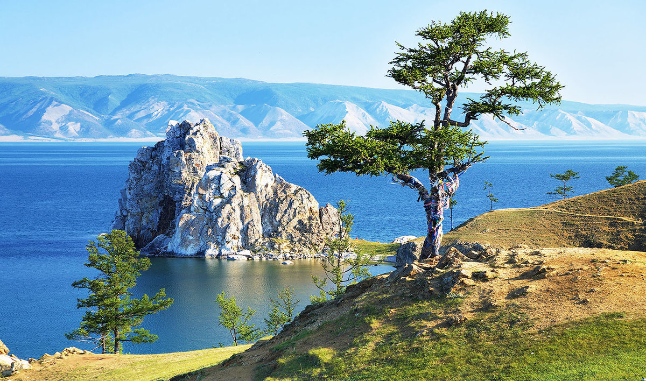
Региональные проекты
национального проекта «Экология»

Slide 2
Национальный проект «Экология»
Общая стоимость мероприятий по предложениям Правительства РБ в НП «Экология»
Чистая страна;
Комплексная система обращения с ТКО
Сохранение озера Байкал;
Сохранение уникальных водных объектов;
Сохранение биологического разнообразия;
Сохранение лесов;
Питьевая вода;
Чистый воздух;
106,89 млрд.руб.

Slide 3
Проект «ЧИСТАЯ СТРАНА»
4,7
млрд.руб.
ОСНОВНЫЕ НАПРАВЛЕНИЯ:
Ликвидация несанкционированных свалок в городах
Республикой для включения в проект направлено 6 свалок в границах городов. Дополнительно направлено 349 свалок, расположенных на территории поселений.
Целевые показатели | 2024
Ликвидация несанкционированных свалок в границах городов, выявленных на 01.01.2018 (шт.) | 5
численность населения, качество жизни которого улучшится в связи с ликвидацией и рекультивацией объектов накопленного вреда окружающей среде (тыс. чел.) | 206,1
общая площадь восстановленных, в том числе рекультивированных земель, подверженных негативному воздействию накопленного экологического ущерба(га) | 93,7

Slide 4
Предварительно согласованы предложения Республики Бурятия
в ФП «ЧИСТАЯ СТРАНА»
По мероприятиям:
Рекультивация свалки в п. Стеклозавод г. Улан-Удэ; в г. Северобайкальск; в г. Закаменск, в г. Кяхта, в п. Усть-Баргузин
Минприроды РБ заключено 5 соглашений о реализации регионального проекта «Чистая страна»
3,1 %.

Slide 5
Предварительно согласованы предложения Республики Бурятия
в Федеральный проект «Сохранение озера Байкал»
По мероприятиям:
Ликвидация объектов прошлого накопленного вреда;
Строительство, модернизация и реконструкция очистных сооружений (в т.ч. заявлено строительство очистных сооружений в п. Наушки Кяхтинского района, ГРБС – Минстрой РБ);
Строительство, модернизация и реконструкция берегоукрепительных сооружений.
47,2 %.

